Slide 1

期中试卷评讲—有机物专题

Slide 2

A．Y能使酸性高锰酸钾溶液褪色证明其分子中含有碳碳双键
B．FeCl₃溶液不能鉴别X和Y
C．K₂CO₃能提高X的转化率
D．1molX与4molH₂完全加成所得产物分子中含2个手性碳原子

Slide 3
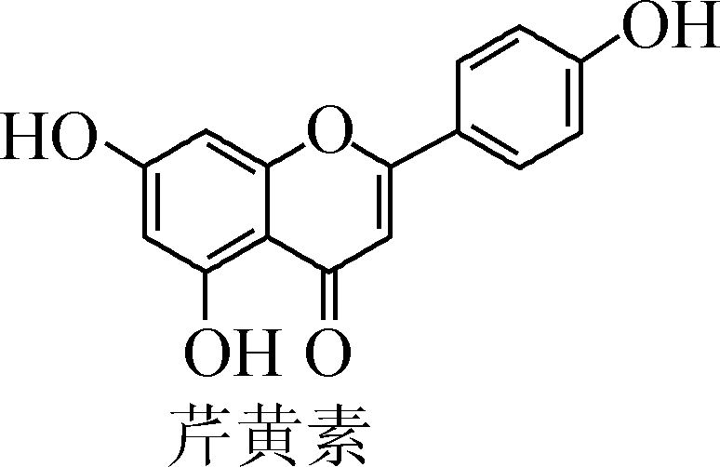
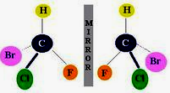
如何判断手性碳？
1.定义:人们将连有四个不同基团的碳原子（SP³杂化）形象地称为手性碳原子(常以*标记手性碳原子)。
2.判断方法
⑴手性碳原子一定是饱和碳原子；
⑵手性碳原子所连接的四个基团要是不同的。
问题：与足量的H₂加成后的产物中含有多少个手性碳原子？

Slide 4
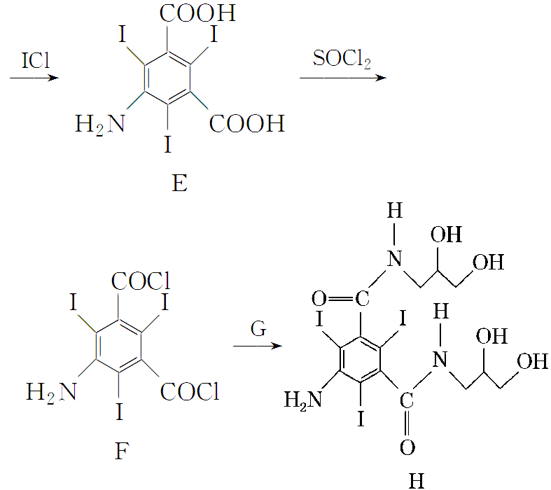
(1)H中的官能团名称______________。

Slide 5
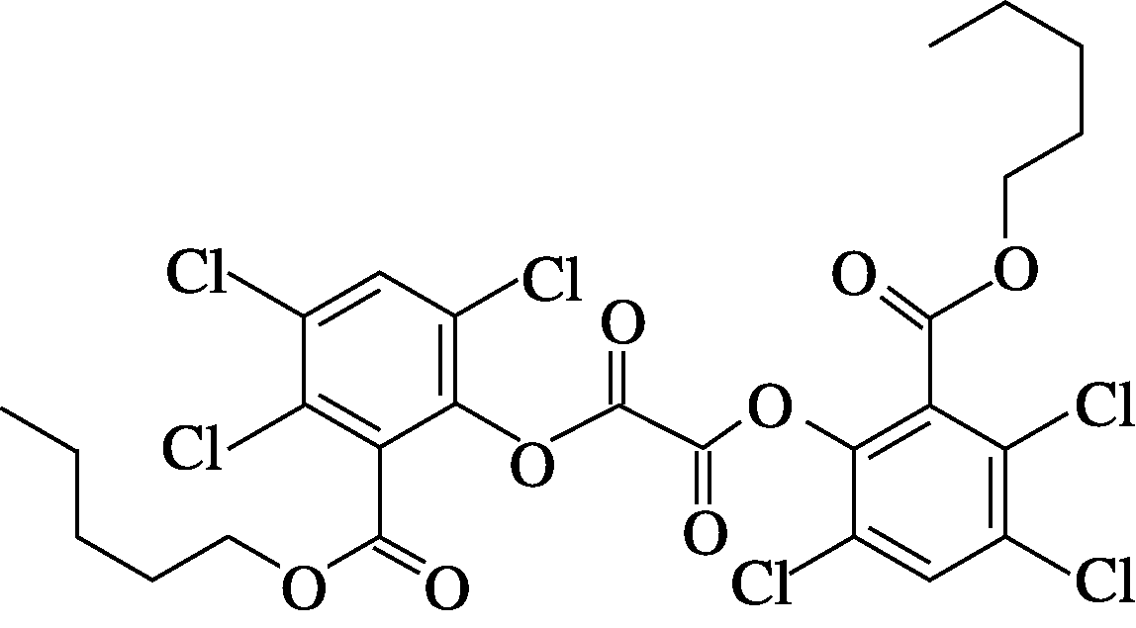
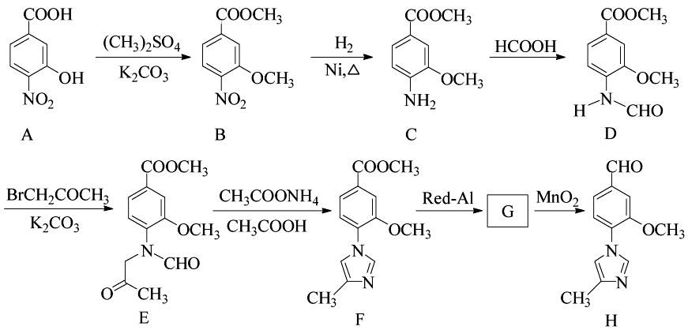
官能团的判断：
H
OH
问题：以上有机物中含有的官能团名称分别为 。

Slide 6
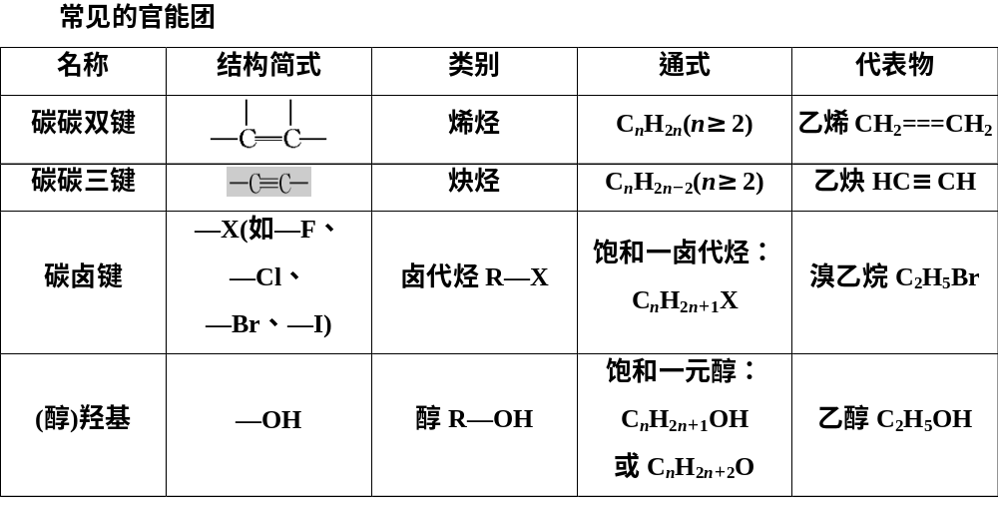

Slide 7
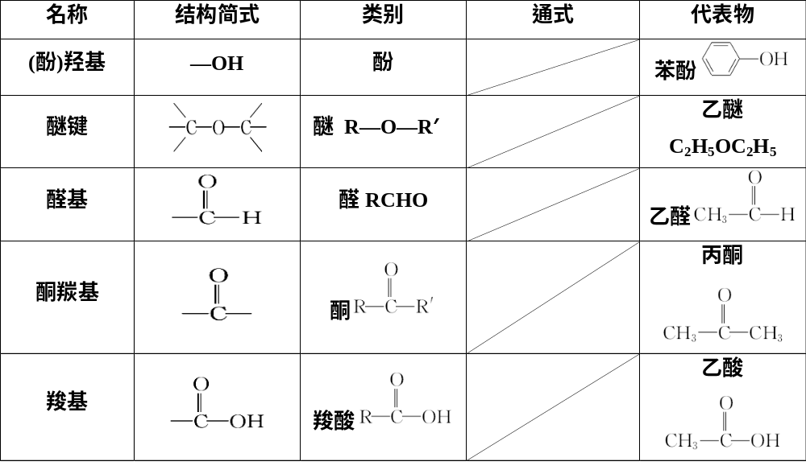

Slide 8
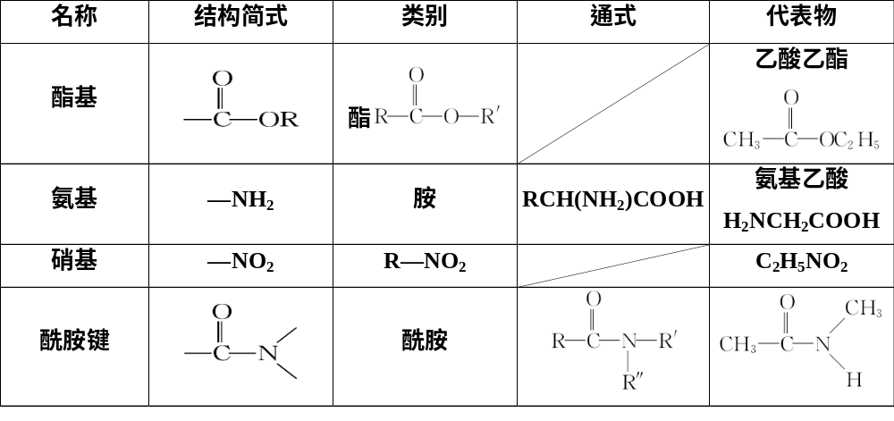

Slide 9

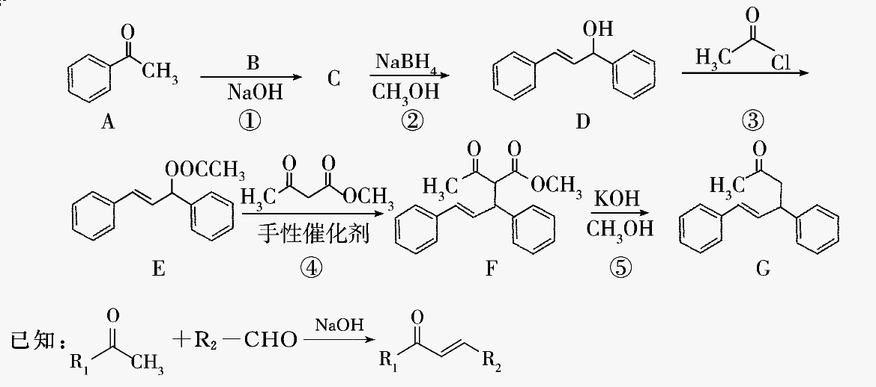

如何判断有机反应类型？
问题： （1）B的结构简式为 ▲ 。C的结构简式为 ▲ 。
（2）②的反应类型为 ▲ ，； ④的反应类型 ▲ 。

Slide 10
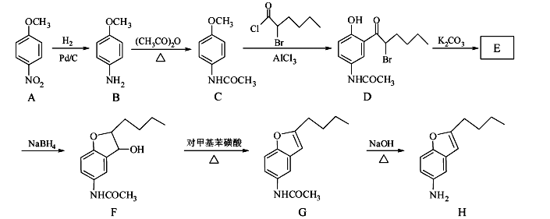
问题：A—B的反应类型 ； B—C的反应类型 ； F—G的反应类型 ； G—H的反应类型 ；

Slide 11
【方法建模】同分异构体书写
确定元素组成
确定不饱和度
已知有机物
确定对称主体结构
确定排列组合
验证排列结果
确定官能团（特殊
结构）种类及数量

Slide 12
【必备知识】
1. 有机物化学性质与官能团的对应关系
化学性质 | 官能团或结构特征
与NaHCO₃反应放出CO₂
与Na₂CO₃反应
与FeCl₃发生显色反应
水解后的产物与FeCl₃溶液发生显色反应
能发生银镜反应
能与NaOH溶液反应
能与Na放出H₂的有机物
-COOH
-COOH、酚-OH
酚-OH
酚酯结构
-CHO
酚-OH、-COOH、-COO -、-X
–OH（醇或酚）、-COOH

Slide 13

（2）③的反应类型为 ，F中含氧官能团的名称是 ， 。
（3）写出E到F的反应方程式 。

Slide 14

（4）芳香化合物H是G的同分异构体，H能使Br₂的CCl₄溶液褪色，与Na单质不反应，其核磁共振氢谱显示有5种不同化学环境的氢，峰面积之比为3:2:2:1:1，写出一种符合要求的H的结构简式 。

Slide 15
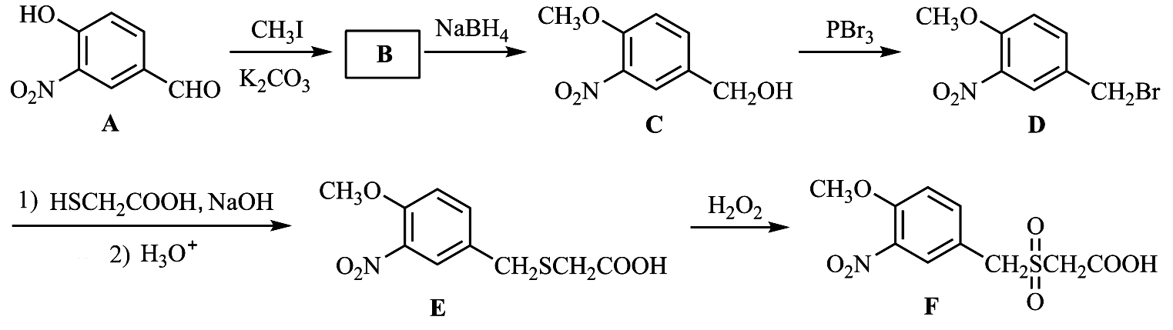
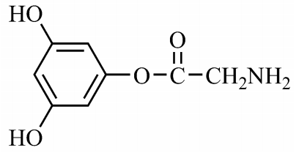
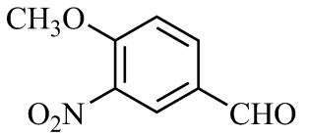
（2）B的结构简式为 ▲ 。
（4）C的一种同分异构体同时满足下列条件，结构简式 ▲ 。
①能与FeCl₃溶液发生显色反应。
②能发生水解反应，水解产物之一是α−氨基酸，另一产物分子中不同化学环境的氢原子数目比为1∶1且含苯环。

Slide 16
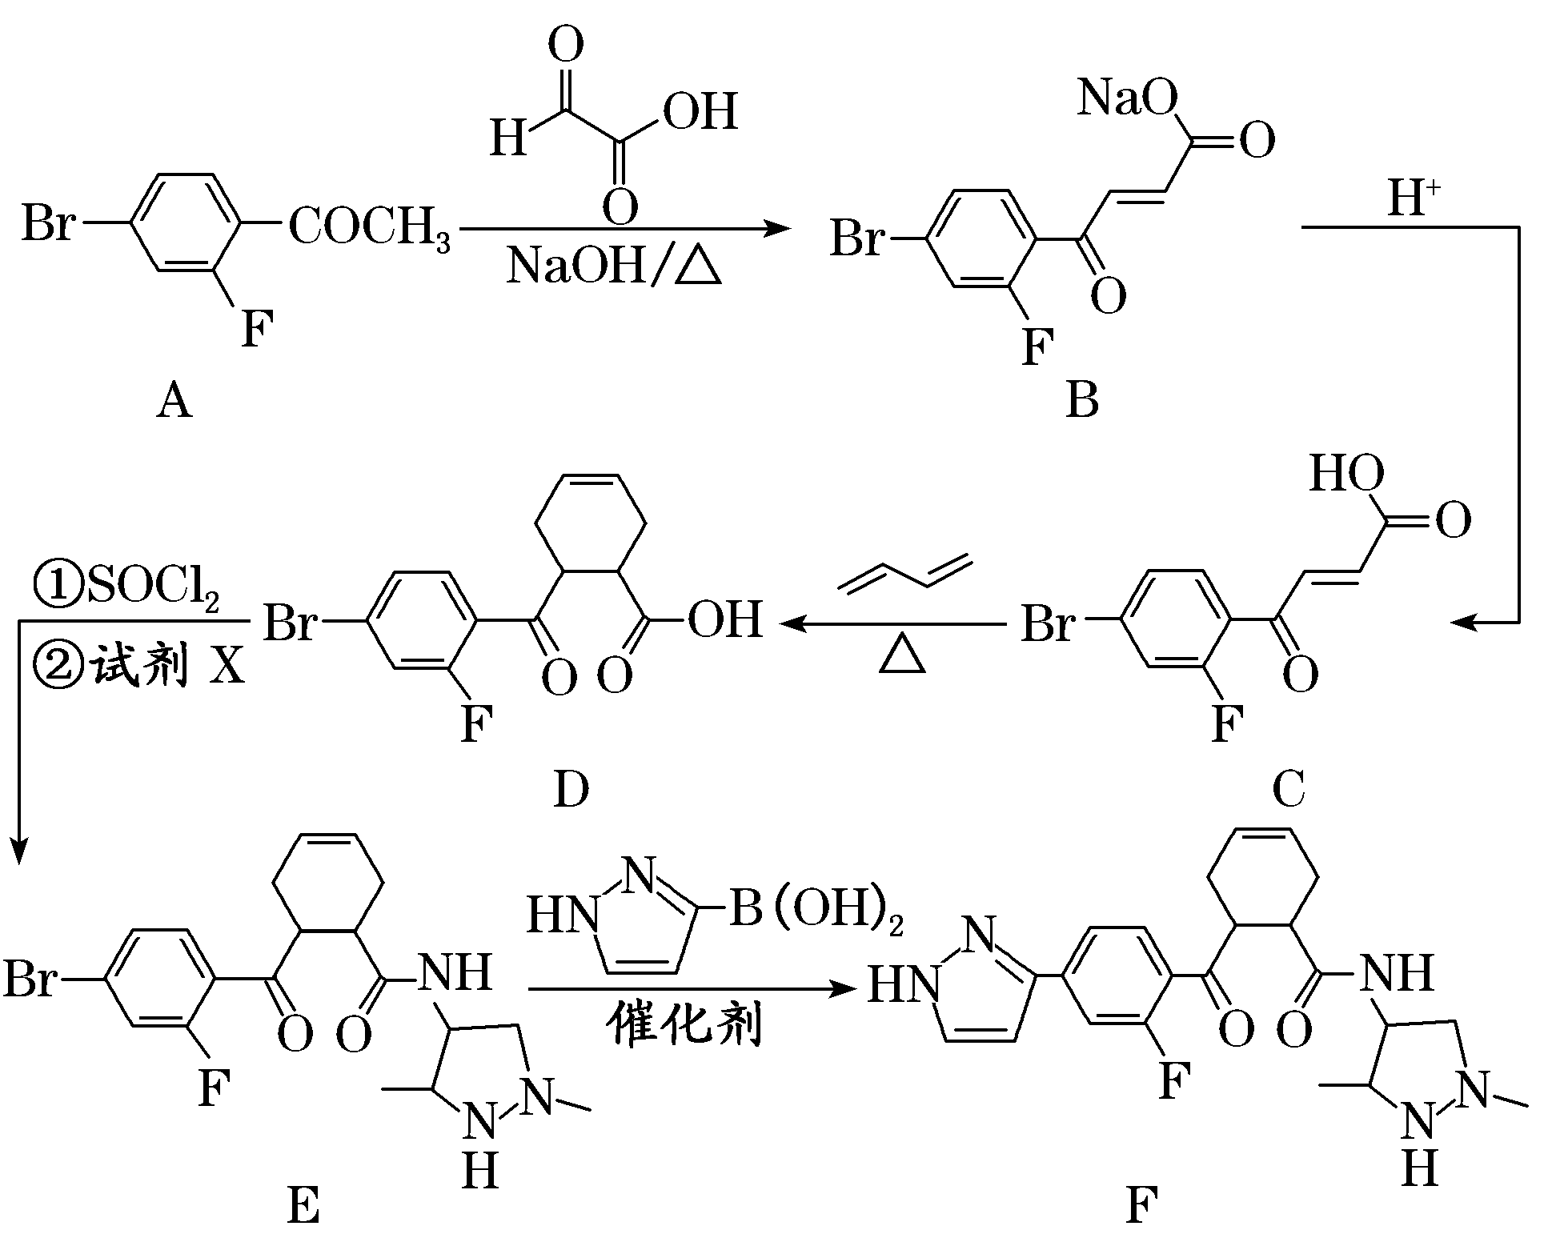
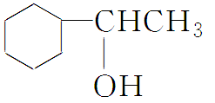
以CH₃CH=CHCH₃、HCHO及CH₃COCH₃为原料制备

Slide 17
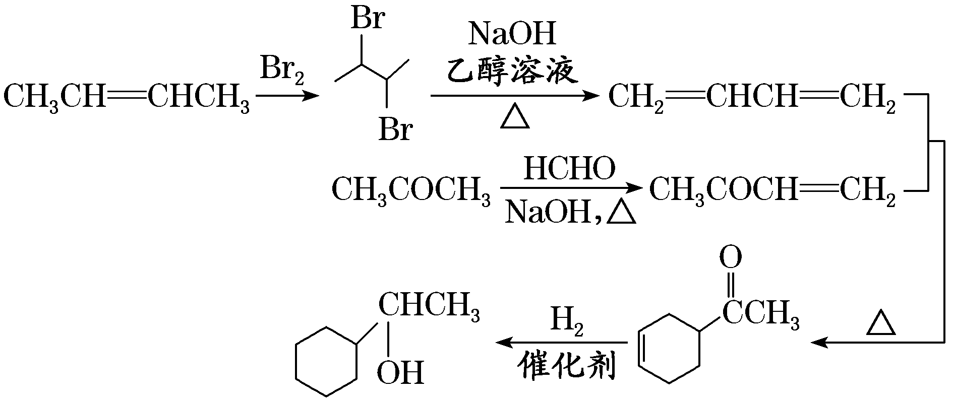
/加热

Slide 18
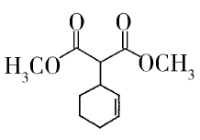
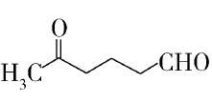
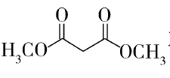


Slide 19


Slide 20
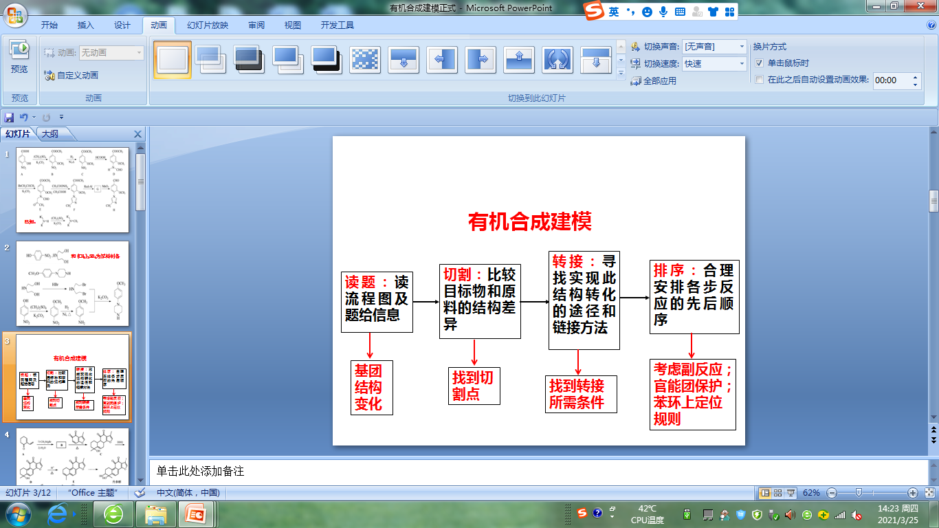

Slide 21
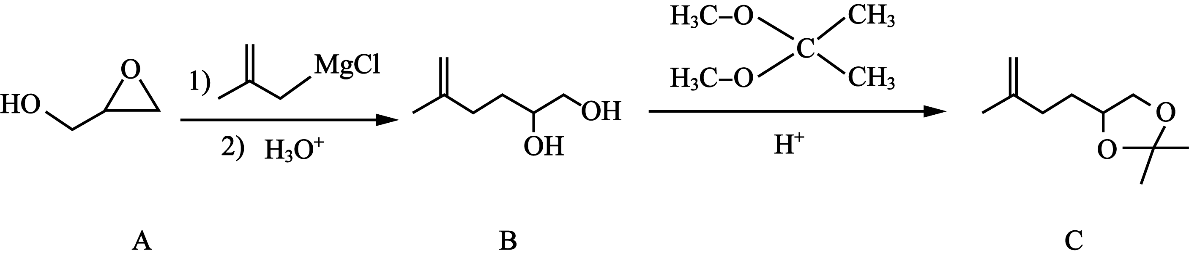
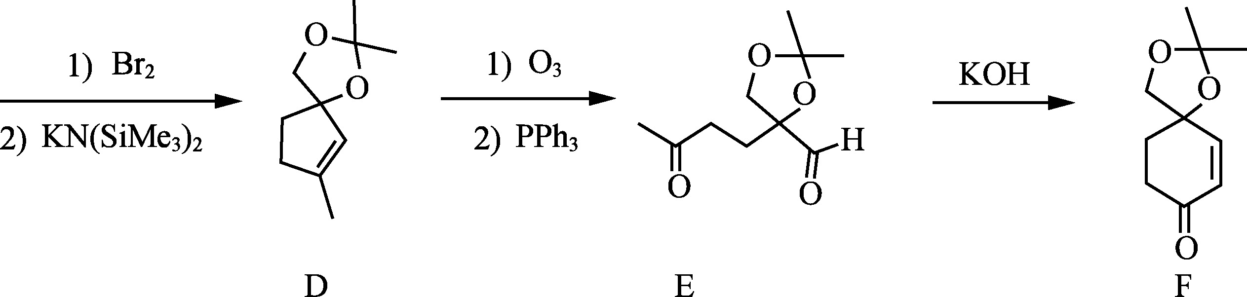
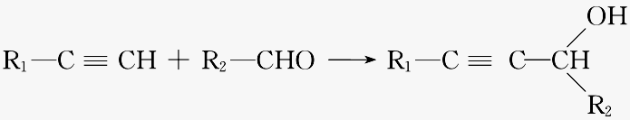

已知：
写出以CH₃OH和CH≡CH为原料制备 的合成路线流程图。

Slide 22
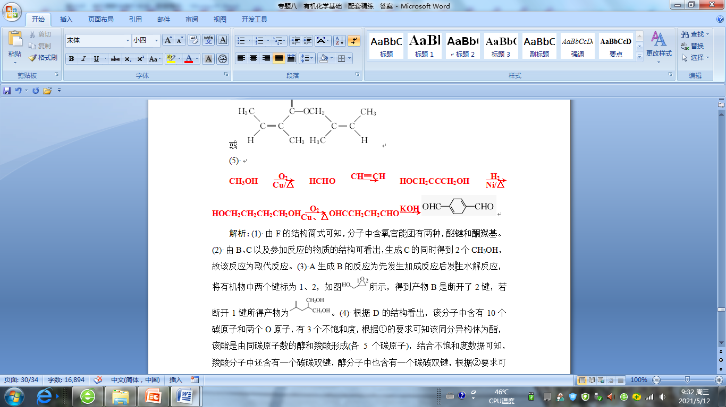

Slide 23
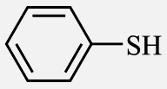
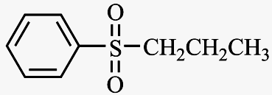
写出以CH₃CH₂CHO和 为原料制备 的合成路线流程图。

Slide 24
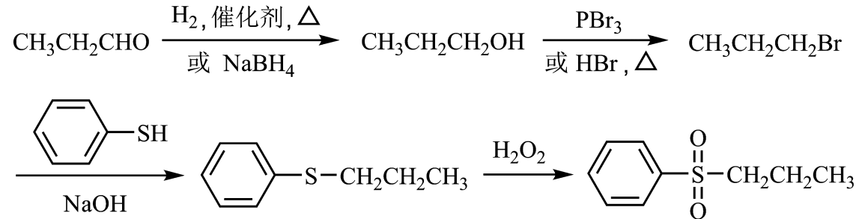

Slide 25
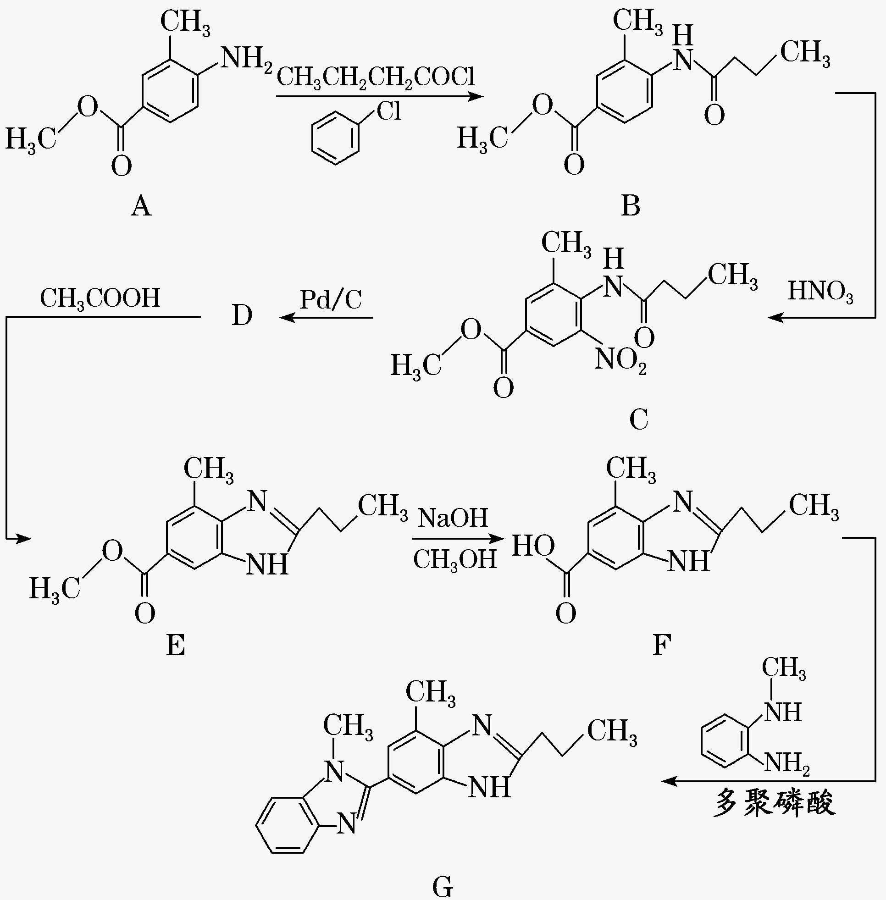
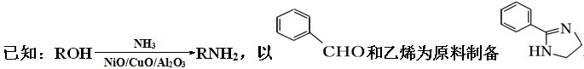

Slide 26
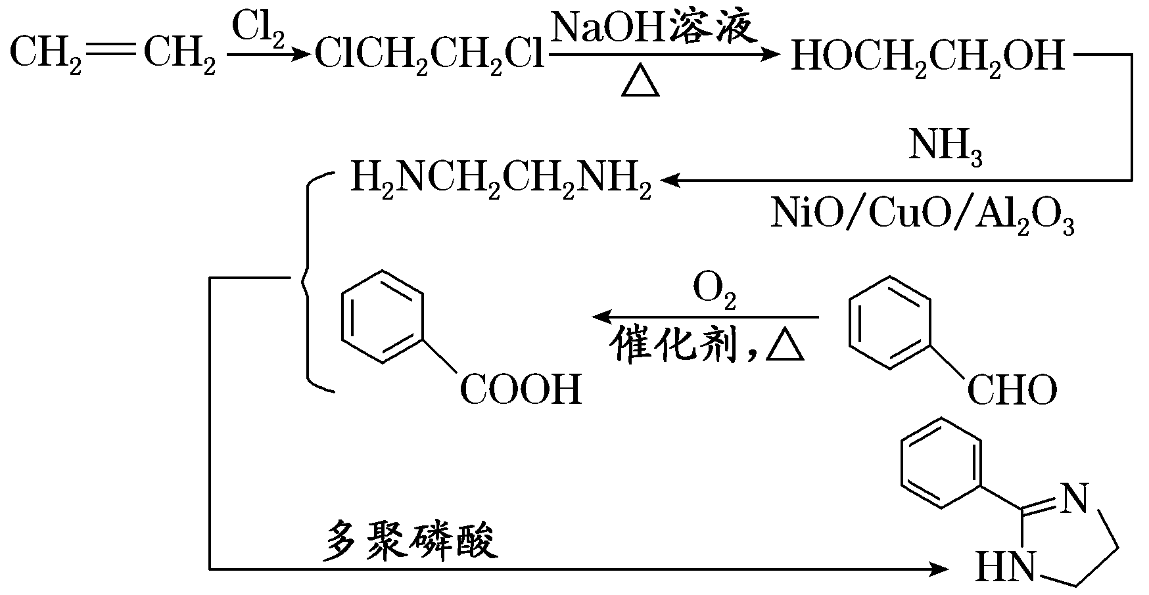

Slide 27
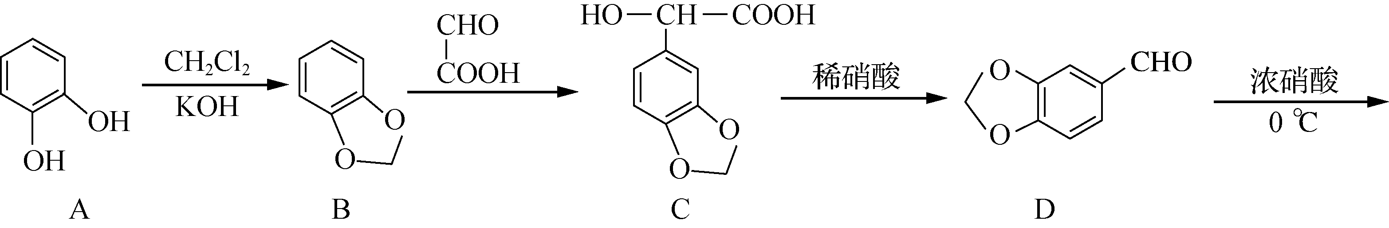
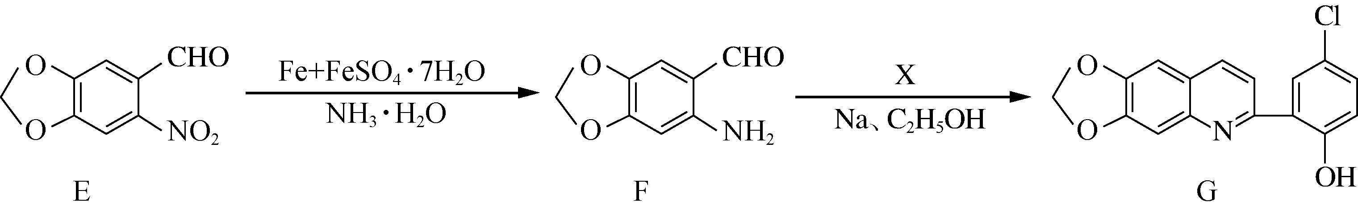


芳香族化合物X的分子式为C₈H₇ClO₂，写出X的结构简式：___________。

Slide 28


X

Slide 29
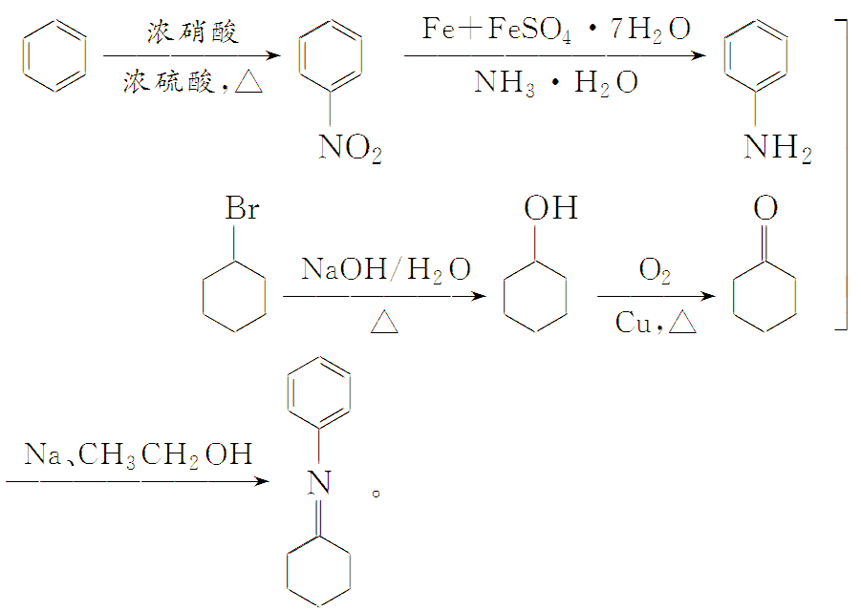

Slide 30
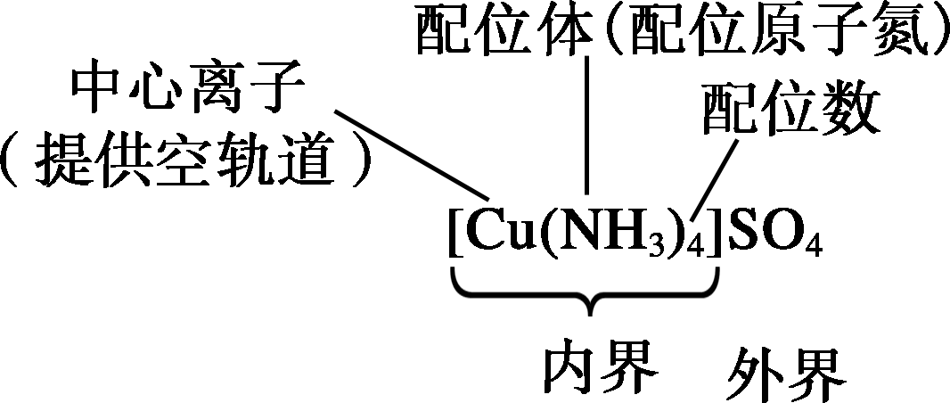
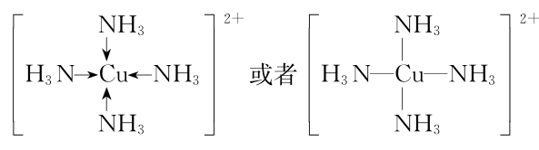
问题：如何判断配位数？
配合物的配位数：

Slide 31

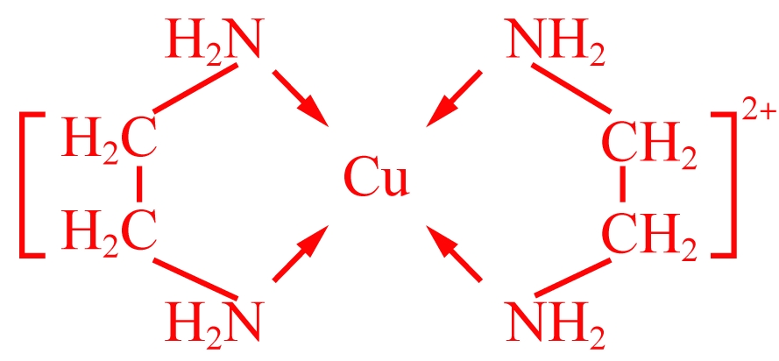
BNCP可用于激光起爆器等，BNCP可由HClO₄、CTCN、NaNT共反应制备。CTCN的化学式为[Co(NH₃)₄CO₃]NO₃，与Co(Ⅲ)形成配位键的原子是_________；配位数为 。
已知CO₃²⁻的结构式为

Slide 32
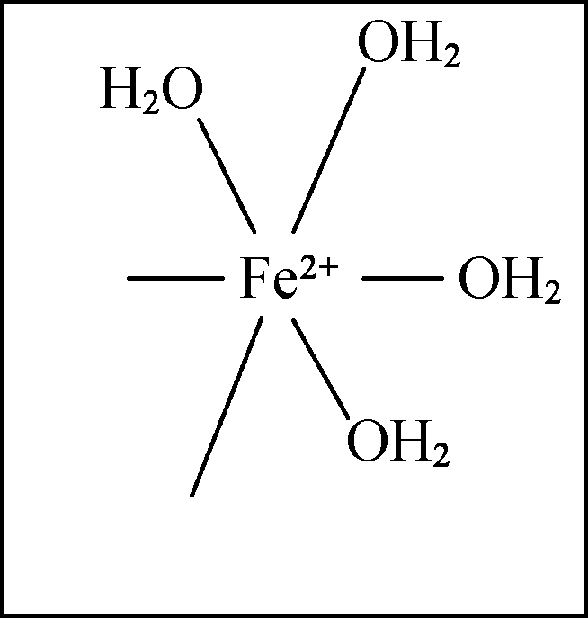
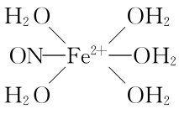
[Fe(H₂O)₆]^{2＋}与NO反应生成的[Fe(NO)(H₂O)₅]^{2＋}中，NO以N原子与Fe^{2＋}形成配位键。请在[Fe(NO)(H₂O)₅]^{2＋}结构示意图的相应位置补填缺少的配体。中心离子的配位数是多少？

Slide 33
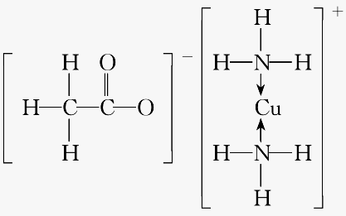
配合物的配位数：
CH₃COO[Cu(NH₃)₂]结构式为
CH₃COO[Cu(NH₃)₂]中中心离子的配位数为多少？

Slide 34
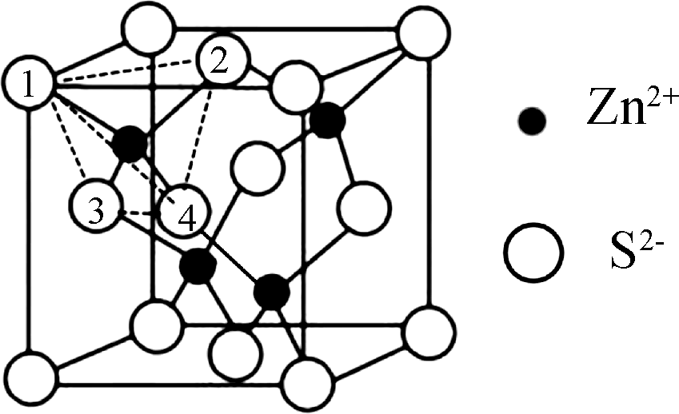
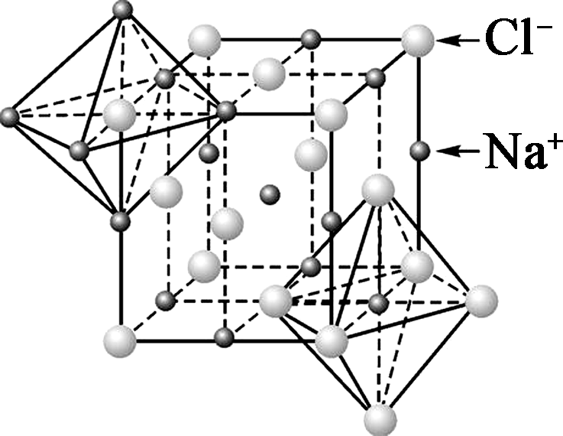
离子晶体的配位数：
离子晶体的配位数：距离最近的带异性电荷的离子数目

Slide 35
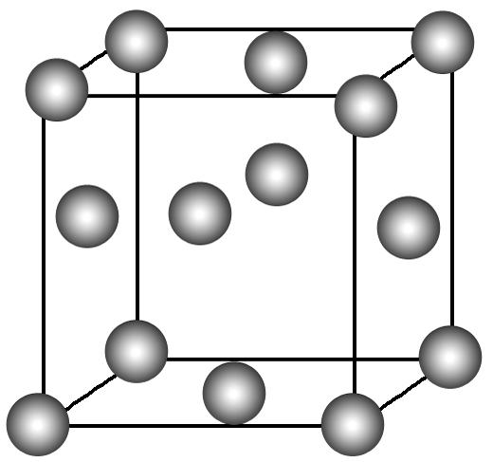
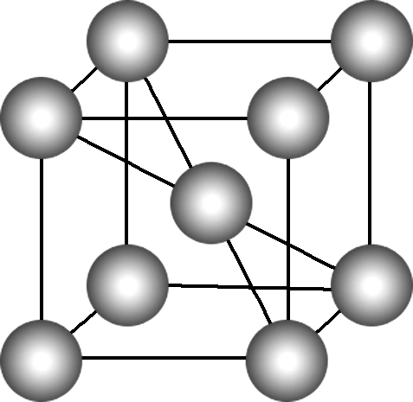
金属晶体的配位数：
铜的晶胞
钾的晶胞
金属晶体的配位数：距离最近的金属原子数目

Slide 36
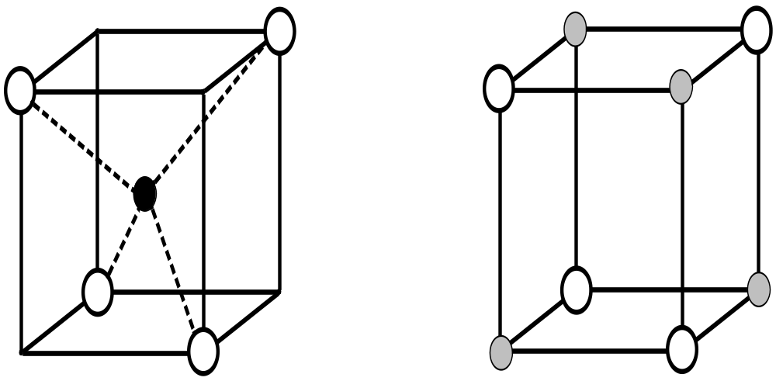
Co₃O₄晶体中包含A、B两种结构单元，如题16图-2所示（ ●、○ 表示两种不同价态的Co原子， 表示O原子）。其中Co原子的配位数分别为 、 。
结构
单元B
结构
单元A

Slide 37

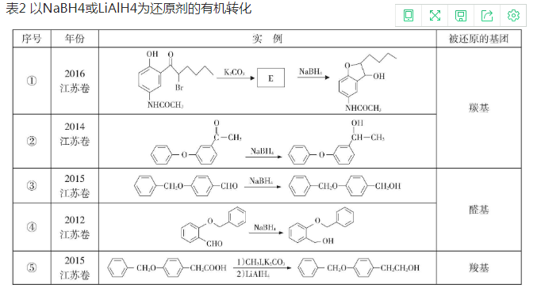

Slide 38
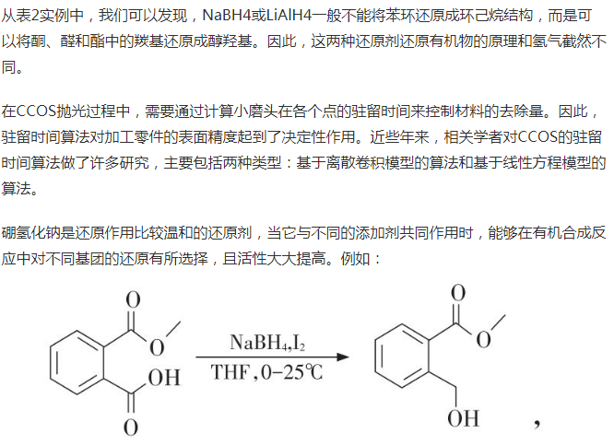

Slide 39
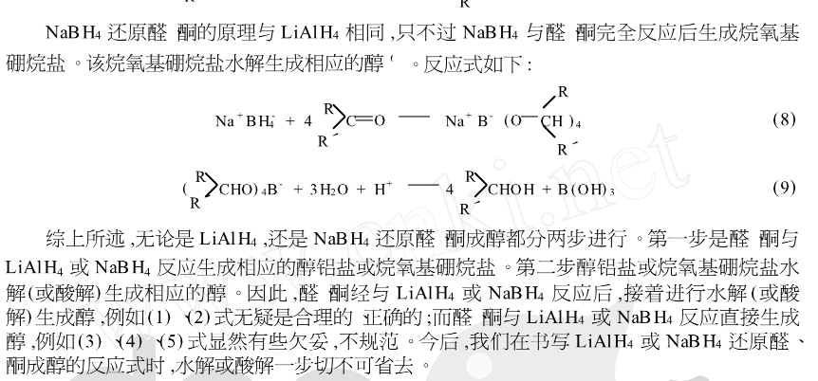

Slide 40
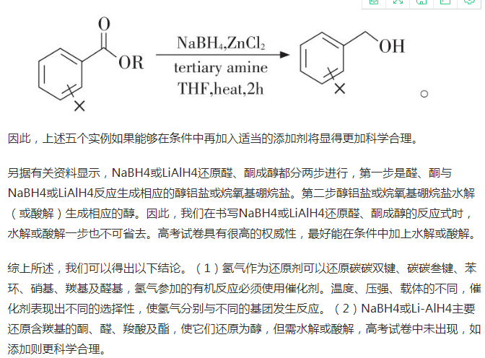

Slide 41
